Slide 1
Информационная безопасность в сети Интернет.
Подготовила : учитель информатики
МОУ «СОШ г. Ртищево»
Холодова Т.С.

Slide 2
Интернет – это безграничный мир информации, «мир новых возможностей».

Slide 3
Тема урока
Информационная безопасность в сети Интернет

Slide 4
Главный вопрос урока:
Как обеспечивается информационная безопасность в сети?

Slide 5
Интернет-угрозы
кража информации,
вредоносное ПО,
хакерские атаки,
СПАМ,
Контентные риски.

Slide 6
Согласно статистике применительно к этим угрозам, можно привести следующие данные (по результатам исследований, проведённых в России компанией InfoWath):
Кража информации – 64%
Вредоносное ПО – 60%
Хакерские атаки – 48%
Спам – 45%
Как видно, из приведенных данных, наиболее распространены кража информации и вредоносное ПО.

Slide 7
Информационная безопасность – это процесс обеспечения конфиденциальности, целостности и доступности информации.

Slide 8
Основные направления информационной безопасности:
ОРГАНИЗАЦИОННЫЕ МЕРЫ
АНТИВИРУСНЫЕ ПРОГРАММЫ
ЗАЩИТА ОТ НЕЖЕЛАТЕЛЬНОЙ КОРРЕСПОНДЕНЦИИ
ПЕРСОНАЛЬНЫЕ СЕТЕВЫЕ ФИЛЬТРЫ

Slide 9
ОРГАНИЗАЦИОННЫЕ МЕРЫ
Резервное копирование ценной информации;
Использование антивирусных программ;
Регулярное обновление антивирусных баз.

Slide 10
Виды антивирусных программ
ПРОГРАММЫ ДЕТЕКТОРЫ
ПРОГРАММЫ ДОКТОРА
ПРОГРАММЫ РЕВИЗОРЫ
ПРОГРАММЫ ФИЛЬТРЫ
ВАКЦИНЫ

Slide 11
ВИРУСЫ ДЕЛЯТСЯ:
В зависимости от среды обитания;
2. По способу заражения;
3. По степени воздействия;
4. По особенностям алгоритма.

Slide 12
В зависимости от среды обитания
СЕТЕВЫЕ
ФАЙЛОВЫЕ
ЗАГРУЗОЧНЫЕ
ФАЙЛОВО ЗАГРУЗОЧНЫЕ

Slide 13
ПО СПОСОБУ ЗАРАЖЕНИЯ
РЕЗИДЕНТНЫЕ
НЕРЕЗИДЕНТНЫЕ

Slide 14
ПО СТЕПЕНИ ВОЗДЕЙСТВИЯ
НЕОПАСНЫЕ
ОЧЕНЬ ОПАСНЫЕ
ОПАСНЫЕ

Slide 15
По особенностям алгоритма
ПРОСТЕЙШИЕ ПАРАЗИТЫ
ВИРУСЫ НЕВИДИМКИ
ВИРУСЫ РЕПЛИКАТОРЫ
ВИРУСЫ МУТАНТЫ
ТРОЯНСКИЕ ПРОГРАММЫ

Slide 16
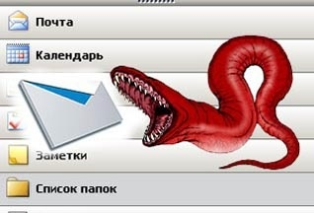
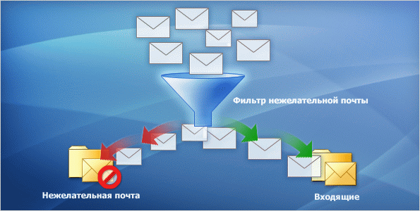
НЕЖЕЛАТЕЛЬНАЯ КОРРЕСПОНДЕНЦИЯ

Slide 17
ПЕРСОНАЛЬНЫЕ СЕТЕВЫЕ ФИЛЬТРЫ

Slide 18
Практическая работа.
Проверить на наличие вирусов флэшкарту, используя установленную на компьютер антивирусную программу.
2. Просмотреть предлагаемые ресурсы:
1) http://www.kaspersky.ru – антивирус «Лаборатория Касперского»;
2) http://www.yurg6.ru/node/168/ ;
4)http://www.saferinternet.ru – портал Российского Оргкомитета по
безопасному использованию Интернета;
5) http://content-filtering.ru – Интернет СМИ «Ваш личный Интернет»;
6) http://www.mptron.com/news/new/itnews/7346-deti-i-internet.html
7). http://www.krokha.ru/razvitie-detey/rebenok-i-kompyuter/deti-i-internet
3. Пройди один из тестов по теме «Интернет-безопасность»:
http://www.pushkinlib.spb.ru/opros_internet.html

Slide 19
Советы по правилам работы в сети Интернет
1. Не нажимайте на ссылки. Когда Вы общаетесь в чате с помощью систем обмена мгновенными сообщениями или если Вы получили письмо, никогда не нажимайте непосредственно на ссылку, особенно если она пришла от неизвестного Вам человека.
2. Не скачивайте и не открывайте файлы из подозрительных источников.
3. Не общайтесь с незнакомцами. Пользуясь чатами и системами обмена мгновенными сообщениями, Вы никогда не знаете, с кем Вы общаетесь на самом деле.
4. Не распространяйте через Интернет свою конфиденциальную информацию. Никогда не отправляйте личную информацию (Ваши данные, фотографии, адрес и пр.) по электронной почте и через системы обмена мгновенными сообщениями, а также никогда не публикуйте такого рода информацию в блогах и форумах.
5. Будьте бдительны. Если программа, которую Вы не помните, чтобы устанавливали, начинает показывать Вам всплывающие окна с предложением что-то купить, будьте бдительны.
6. Не запускайте подозрительные файлы. Если Ваше решение безопасности скажет Вам, что файл может содержать (или содержит) вредоносную программу, не открывайте этот файл. Просто удалите его.
7. Поговорите с Вашими родителями или учителями. Если у Вас возникли вопросы обо всем этом, если Вы столкнулись с чем-то подозрительным, если Вы получили оскорбительные или опасные письма, то обсудите это с взрослыми. Они смогут Вам помочь.

Slide 20
Помните!
Интернет может быть прекрасным и полезным средством для обучения, отдыха или общения с друзьями. Но – как и реальный мир – Сеть тоже может быть опасна!

Slide 21
Домашнее задание.
Составление своего перечня правил информационной безопасности, применяемых на практике.

Slide 22
Рефлексия.
Ребята, продолжите предложение:
Сегодня на уроке я ….
Мне очень понравилось …
Я узнал, что …
Я теперь знаю, что …

Slide 23
Спасибо за внимание!

